Slide 1

第二节
富集在海水中的元素——氯

Slide 2

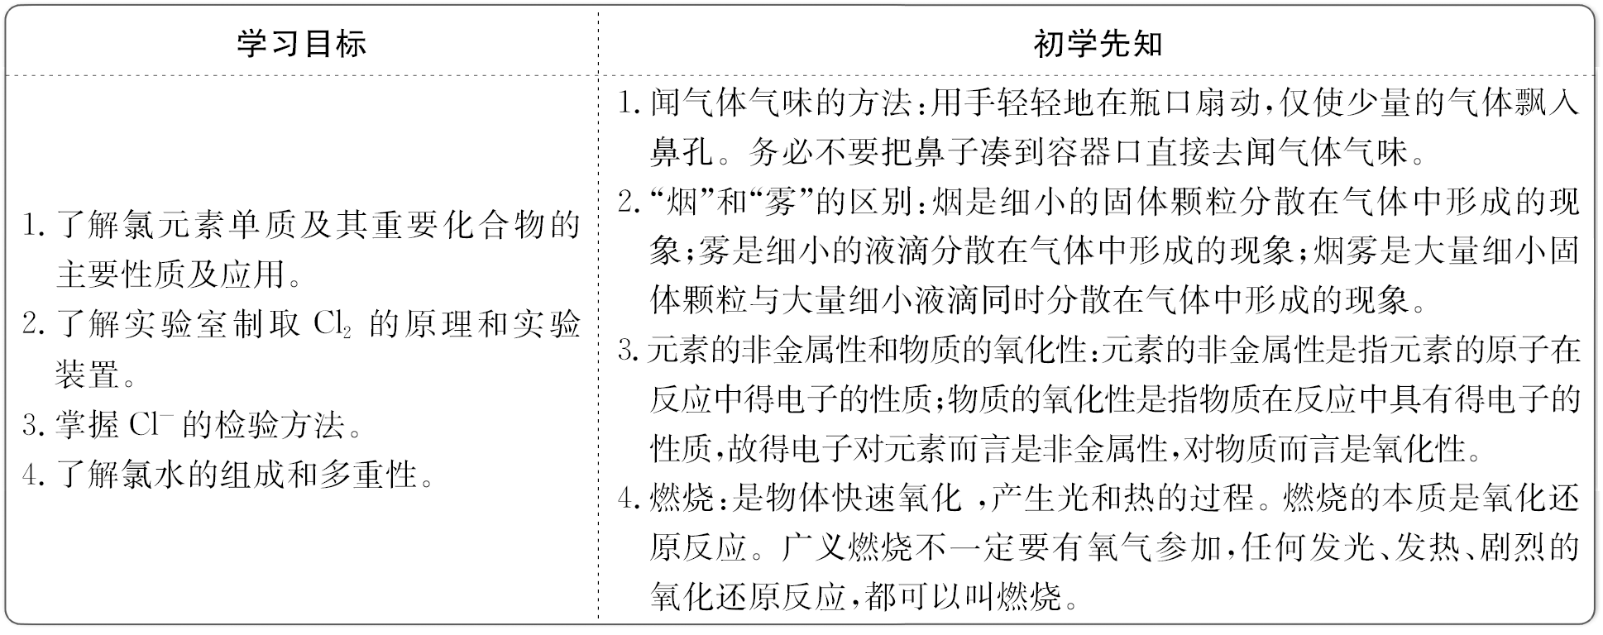

Slide 3

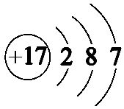
一、氯气
1.氯的原子结构及存在：
(1)原子结构：氯的原子结构示意图为_______，氯原
子容易_____一个电子而形成Cl⁻，表现出典型的_____
___性。
(2)存在：氯在自然界中以_____态存在，主要以_____
的形式存在。
得到
非金
属
化合
NaCl

Slide 4
2.物理性质：
颜色 | 状态 | 气味 | 毒性 | 溶解性(25℃)
_______ | 气体 | 刺激性气味 | _____ | 1体积水溶解 约2体积氯气
黄绿色
有毒

Slide 5
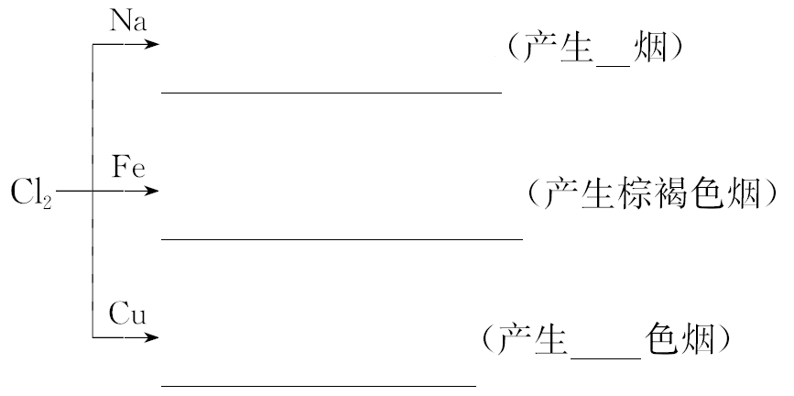
3.化学性质：
(1)与金属反应：
2Na+Cl₂ 2NaCl
白
点燃
====
2Fe+3Cl₂ 2FeCl₃
点燃
====
Cu+Cl₂ CuCl₂
棕黄
点燃
====

Slide 6
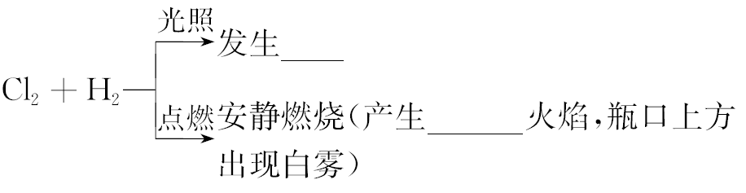
(2)与非金属反应：
爆炸
苍白色

Slide 7

(3)与H₂O反应：
①氯气的水溶液称为“氯水”。
②溶于水的Cl₂部分与水发生反应，化学方程式为
____________________。
Cl₂+H₂O HCl+HClO

Slide 8
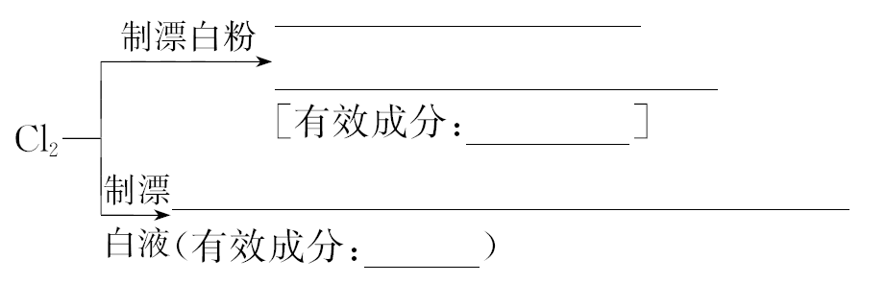
(4)与碱反应：
2Cl₂+2Ca(OH)₂====
CaCl₂+Ca(ClO)₂+2H₂O
Ca(ClO)₂
Cl₂+2NaOH====NaCl+NaClO+H₂O
NaClO

Slide 9
漂白粉在空气中长期放置易失效，其原因为(用化学方程式表示)：
_________________________________；
___________________。
Ca(ClO)₂+H₂O+CO₂====CaCO₃↓+2HClO
2HClO 2HCl+O₂↑
光照
====

Slide 10
【注意】氯气与变价金属(如Fe、Cu)反应时，一定生成高价的金属氯化物，与氯气的量无关。

Slide 11
4.用途：
(1)氯气是一种重要的化学工业物质。氯的化合物可作为制取高纯硅、锗(半导体)和金属钛的重要中间物质。
(2)在有机化工中，氯气是合成塑料、橡胶、人造纤维、农药、染料和药品的重要原料。

Slide 12
二、次氯酸
1.弱酸性(酸性小于碳酸)：NaClO+CO₂+H₂O====NaHCO₃+HClO。
2.不稳定性：次氯酸不稳定，只存在于水溶液中，见光易分解，化学方程式为__________________。
2HClO 2HCl+O₂↑
光照
====

Slide 13
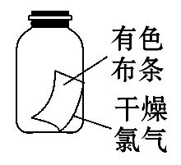
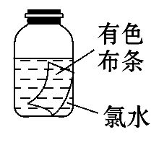
3.强氧化性：
(1)漂白性。
实验操作 | 实验现象 | 结 论
 | 有色布条 _______ | 干燥的Cl₂_____漂白作用
 | 有色布条 _____ | 氯水有漂白作用，起漂白作 用的是_____
没有
不褪色
褪色
HClO
(2)杀菌、消毒。

Slide 14
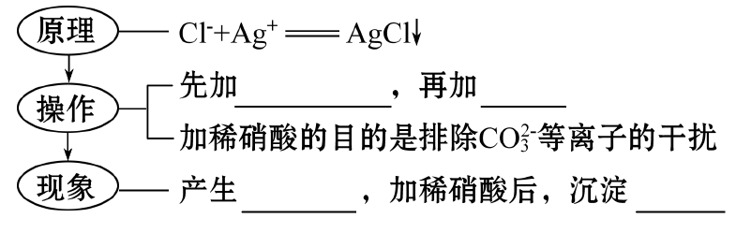
三、氯离子(Cl⁻)的检验
AgNO₃溶液
稀硝酸
白色沉淀
不溶解
【联想】不溶于稀硝酸的白色沉淀有AgCl、BaSO₄等。

Slide 15
【自我小测】
1.下列物质属于纯净物的是( )
A.漂白粉 B.盐酸 C.氯水 D.液氯
【解析】选D。漂白粉为氯化钙、次氯酸钙组成的混合物，A错误；盐酸是氯化氢气体的水溶液，属于混合物，故B错误；氯水是氯气的水溶液，属于混合物，C错误；液氯是液态氯气，属于纯净物中的单质，D正确。

Slide 16
2.下列说法中正确的是( )
A.Cl⁻和Cl₂都有毒
B.将AgNO₃溶液滴入某溶液中，若出现白色沉淀，则说明溶液中含有Cl⁻
C.将NaCl溶液滴入AgNO₃溶液中或将氯气通入AgNO₃溶液中均会出现白色沉淀
D.含Cl⁻的溶液和氯水一样均呈黄绿色

Slide 17

【解析】选C。A项，Cl⁻无毒；B项， 干扰；D项，Cl⁻无色。

Slide 18
3.下列有关氯气的叙述中不正确的是( )
A.金属钠可在氯气中剧烈燃烧
B.通常状况下，干燥的氯气能与铁反应
C.光照氯气和氢气的混合物会发生爆炸
D.氯气与水反应生成盐酸和次氯酸
【解析】选B。氯气与铁在通常状况下不能反应，在点燃的条件下反应。

Slide 19
4.下列有关次氯酸的叙述不正确的是( )
A.次氯酸不稳定，易分解
B.次氯酸是一种强氧化剂
C.次氯酸是弱酸，但酸性比碳酸强
D.次氯酸能使染料和有机色质褪色
【解析】选C。次氯酸的酸性比碳酸的弱。

Slide 20
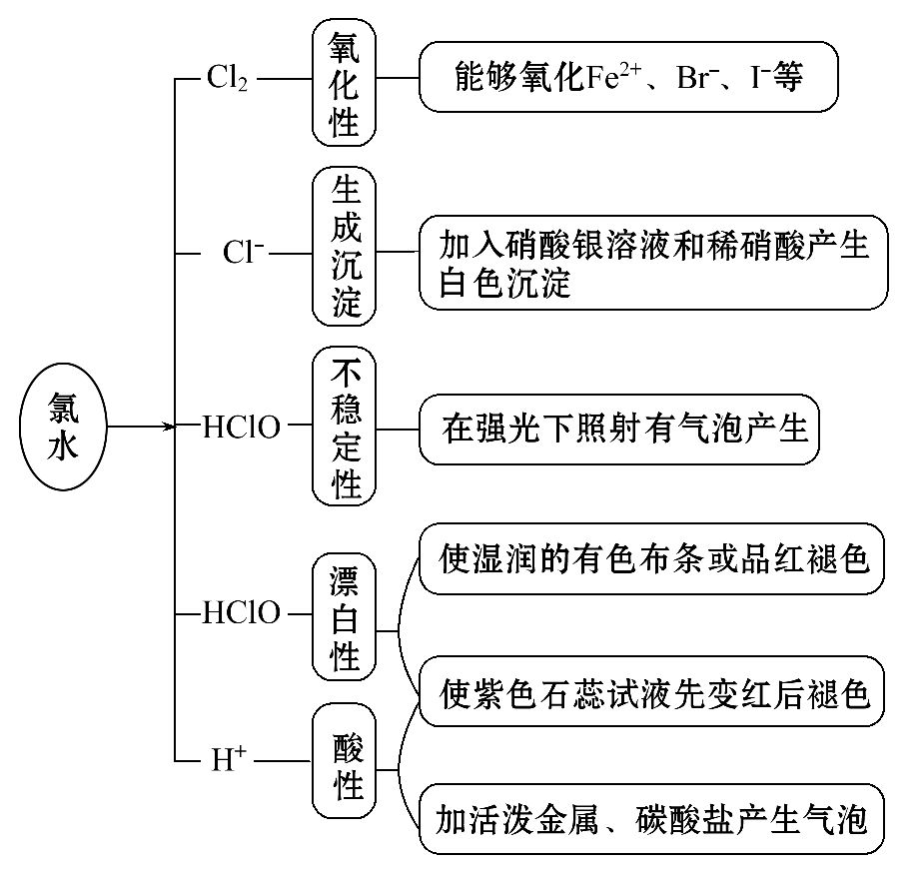
一、氯水的成分
1.氯水的性质：

Slide 21
2.新制氯水与久置氯水的区别：
 | 新制氯水 | 久置氯水
成分 | (1)三种分子：Cl₂、HClO、H₂O (2)四种离子：H⁺、Cl⁻、ClO⁻、OH⁻ | H⁺、OH⁻、 Cl⁻、H₂O
颜色 | 黄绿色 | 无色
性质 | 酸性、氧化性、漂白性 | 酸性

Slide 22
【易错提醒】
1.氯水认识的三个误区：
(1)氯水与还原性离子反应时一般是Cl₂表现氧化性，不考虑HClO。
(2)氯水用于漂白和消毒时，考虑HClO的强氧化性。
(3)氯水光照生成的气体为O₂不是Cl₂。

Slide 23
2.氯气、漂白液、漂白粉的漂白原理认识误区：
Cl₂、NaClO、Ca(ClO)₂本身无漂白性，其漂白原理是与水或酸性物质作用生成了强氧化剂HClO，而使有机色质被氧化而褪色。

Slide 24
【题组过关】
1.(2016·桐城高一检测)某学习小组设计以下四个实验探究氯水的成分，请根据下表回答问题：
实验 序号 | 实验方法 | 实验现象 | 结论
① | 将氯水滴加到 AgNO₃溶液中 | 生成白色 沉淀

Slide 25
实验 序号 | 实验方法 | 实验现象 | 结论
② | 将氯水滴加到含有酚酞的NaOH溶液中
③ |  | 淀粉KI试纸 变蓝色 | 氯水中含有Cl₂
④ | 将足量的氯水滴加到Na₂CO₃溶液中 |  | 氯水中含有H⁺

Slide 26
(1)实验①得出的结论是_______________。
(2)指出实验②和实验④中的“实验现象”：
②__________________________________________；
④__________________________________________。
(3)实验③中“实验方法”的具体操作过程是______
__________________________________________。

Slide 27
【解题指南】解答本题应注意以下两点：
(1)根据氯气与水的反应确定氯水中含有的物质。
(2)根据实验现象确定性质，进而确定表现该性质的微粒。

Slide 28
【解析】(1)氯水中存在Cl₂+H₂O====H⁺+Cl⁻+HClO的反应，可用AgNO₃溶液检验Cl⁻的存在。(2)氯水中含有Cl₂、HCl、HClO，HClO的漂白性可使含有酚酞的NaOH溶液褪色，HCl可以和Na₂CO₃反应生成CO₂。(3)氯水中的Cl₂能将KI中的I⁻氧化成I₂，I₂遇淀粉变蓝色。

Slide 29
答案：(1)氯水中含有Cl⁻ (2)溶液褪色 有气泡冒出
(3)取一片淀粉KI试纸，置于表面皿或玻璃片上，用洁净的玻璃棒蘸取氯水，滴在试纸上

Slide 30
2.(2016·揭阳高一检测)下列实验现象，与新制氯水中的某些成分(括号内物质)没有关系的是( )
A.向NaHCO₃固体中加入新制的氯水，有无色气泡产生(H⁺)
B.新制氯水使红色布条褪色(HCl)
C.将AgNO₃溶液滴加到新制氯水中，有白色沉淀产生(Cl⁻)
D.向FeCl₂溶液中滴加新制氯水，再滴加KSCN溶液，溶液呈红色(Cl₂)

Slide 31
【解析】选B。A项，新制氯水中存在盐酸，能与NaHCO₃反应产生CO₂；B项，新制氯水中存在HClO，具有漂白性，能使红色布条褪色；C项，Ag⁺与氯水中的Cl⁻反应生成白色沉淀AgCl；D项，2Fe²⁺+Cl₂==== 2Fe³⁺+2Cl⁻，Fe³⁺与SCN⁻反应使溶液变红色。

Slide 32
【补偿训练】
新制的饱和氯水与久置氯水的主要区别是( )
序号 | 新制氯水 | 久置氯水
A | 含氯气多，黄绿色 | 含氯气极少，或无氯气
B | 与NaHCO₃不反应，漂白作用强 | 能与NaHCO₃反应，无漂白作用或漂白作用极弱
C | 不含氯离子 | 含较多氯离子
D | 酸性强 | 酸性弱

Slide 33
【解析】选A。氯水中HClO在光照条件下发生分解生成O₂、HCl，随着HClO的分解，溶液中n(H⁺)、n(Cl⁻)均增大，c(HClO)不断减少。新制氯水和久置氯水中均含有HCl，均能与NaHCO₃反应。

Slide 34
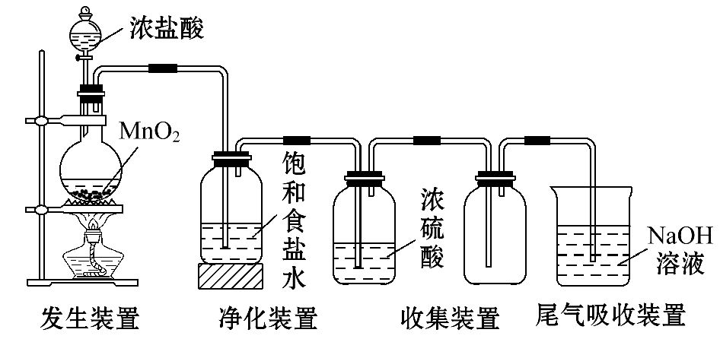
二、氯气的实验室制法
1.制备流程：

Slide 35
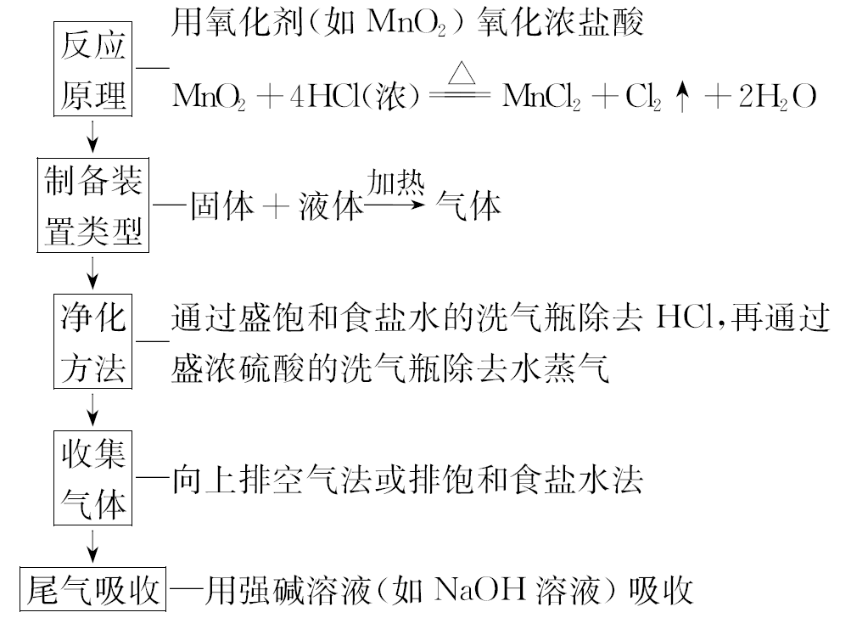

Slide 36
2.验满：把湿润的淀粉KI试纸(或湿润的蓝色石蕊试纸)靠近集气瓶口，若试纸变蓝(或先变红又褪色)，则证明已集满。

Slide 37
【易错提醒】
(1)必须用浓盐酸，MnO₂与稀盐酸不反应。
(2)不能用蒸馏水代替饱和食盐水除去HCl气体。
(3)吸收Cl₂用氢氧化钠溶液，不用氢氧化钙溶液，因氢氧化钙溶液的浓度很小。

Slide 38
【拓展深化】
1.实验室制取Cl₂的其他方法：
用KMnO₄、K₂Cr₂O₇、KClO₃等氧化剂氧化浓盐酸。
(1)反应原理。
①2KMnO₄+16HCl====2KCl+2MnCl₂+5Cl₂↑+8H₂O
②K₂Cr₂O₇+14HCl====2KCl+2CrCl₃+3Cl₂↑+7H₂O
③KClO₃+6HCl====KCl+3Cl₂↑+3H₂O

Slide 39
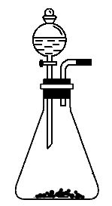
(2)实验装置。

Slide 40
2.净化氯气装置的选择：
气体净化装置的设计必须同时考虑主要成分和杂质成分的性质，以便选择适当的装置除去杂质。氯气中混有HCl和水蒸气等杂质，除去氯气中的HCl可以用饱和食盐水(如下图中Ⅰ所示)；除去氯气中的水蒸气可用浓硫酸(如下图中Ⅱ所示)或干燥的CaCl₂(如下图中Ⅲ所示)。

Slide 41
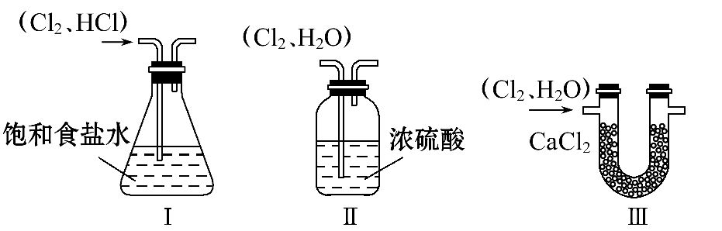

Slide 42
【题组过关】
1.(2016·安阳高一检测)某研究性学习小组为了制取、收集纯净干燥的氯气并探究氯气的性质，他们设计了如图所示的实验装置：

Slide 43
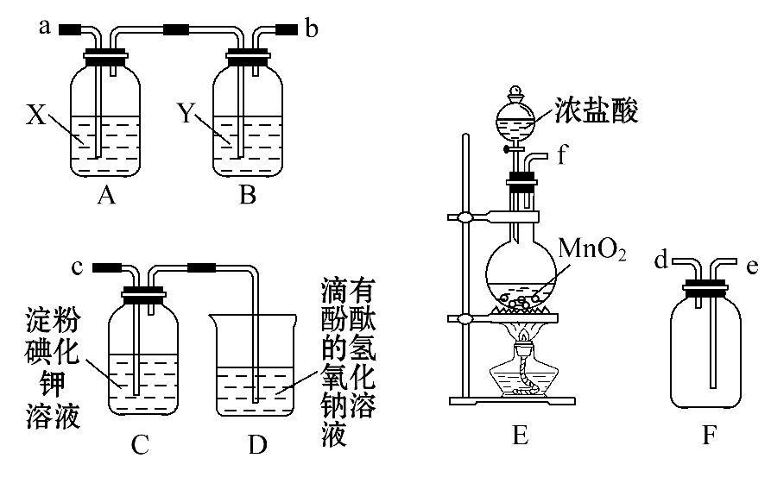

Slide 44
请回答下列问题：
(1)整套实验装置的连接顺序是f接( )，( )接( )，( )接( )(填各接口处的字母代号)。
(2)E装置中制取氯气反应的离子方程式是_________。
(3)B装置的作用是________；A装置中试剂X是_____。
(4)C装置中可观察到的现象是______________，D装置中可观察到的现象是______________________。

Slide 45
【解题指南】解答本题应注意以下两点：
(1)根据氯气的制备原理和性质选择合适的制备、净化装置和顺序。
(2)注意洗气瓶中气体的进出口顺序。

Slide 46
【解析】(1)制得的Cl₂中含有HCl、H₂O(g)杂质，先通
过饱和食盐水、浓硫酸除去杂质，再利用向上排空气
法收集，最后通过淀粉碘化钾溶液探究其性质。因此
实验装置连接顺序为fabedc。(2)E为MnO₂氧化浓盐酸
制取Cl₂的装置，离子方程式为MnO₂+4H⁺+2Cl⁻ Mn²⁺+Cl₂↑+2H₂O。(3)B装置中盛装浓硫酸，作用是吸
收H₂O(g)，干燥Cl₂；A装置中试剂X是饱和食盐水，作
用是除去HCl。(4)C装置中氯气置换出单质碘，因此溶
液变为蓝色。
△
====

Slide 47
答案：(1)a b e d c
(2)MnO₂+4H⁺+2Cl⁻ Mn²⁺+Cl₂↑+2H₂O
(3)干燥Cl₂ 饱和食盐水
(4)溶液变蓝色 溶液红色逐渐褪去
△
====

Slide 48
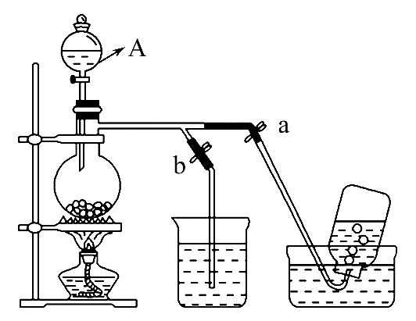
2.(2016·大连高一检测)如图所示为在没有通风橱的条件下制备氯气时设计的装置，图中a、b是可控制的弹簧铁夹。(已知：氯气在饱和氯化钠溶液中的溶解度较小)

Slide 49
(1)仪器A的名称是________；烧杯中盛放的是_____；
烧瓶中反应的化学方程式为__________。
(2)在收集氯气时，应______(填如何控制a、b，下同)；当氯气收集完毕时应__________________。
(3)若要制得标准状况下的Cl₂0.672 L，理论上需要MnO₂的质量是________。

Slide 50
【解析】(1)制备氯气的反应原理为MnO₂+4HCl(浓)
MnCl₂+Cl₂↑+2H₂O；使用氢氧化钠溶液或其他强碱溶液吸收多余的氯气。
(2)在收集氯气时，应关闭b，打开a；当氯气收集完毕时应关闭a，打开b。
(3)n(MnO₂)=n(Cl₂)=0.03 mol
m(MnO₂)=0.03 mol×87 g·mol⁻¹=2.61 g。
△
====

Slide 51
答案：(1)分液漏斗 氢氧化钠溶液(答案不唯一，合理即可)
MnO₂+4HCl(浓) MnCl₂+Cl₂↑+2H₂O
(2)关闭b，打开a 关闭a，打开b (3)2.61 g
△
====

Slide 52
【补偿训练】
1.在制氯气时有如下操作，操作顺序正确的是( )
①连接好装置，检查气密性；
②缓缓加热，加快反应，使气体均匀逸出；
③在圆底烧瓶中加入二氧化锰粉末；
④从盛有浓盐酸的分液漏斗中将浓盐酸缓缓滴入烧瓶中；

Slide 53
⑤将多余的Cl₂用NaOH溶液吸收；
⑥用向上排空气法收集氯气。
A.①②③④⑤⑥ B.③④②①⑥⑤
C.①④③②⑥⑤ D.①③④②⑥⑤

Slide 54
【解析】选D。确定实验室制取气体的操作顺序要注意：①连接好装置后，要先检查气密性，后装药品；②装药品的顺序是先加固体，后加液体；③对于有毒的气体，一定要有尾气处理装置。

Slide 55
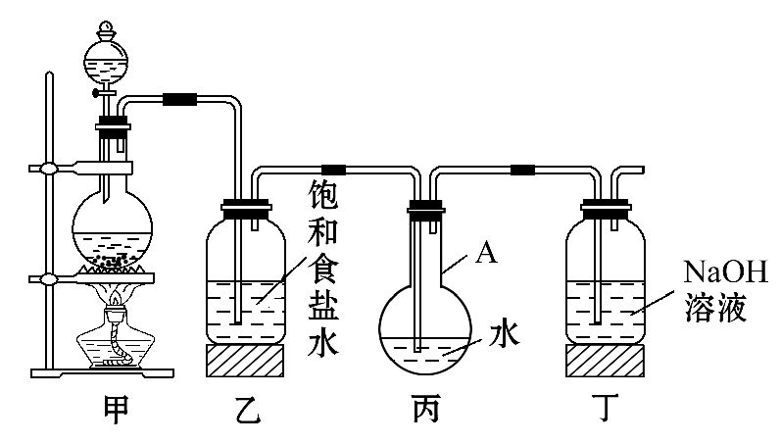
2.(2016·黄石高一检测)某中学化学兴趣小组想制取饱和氯水，并进行氯水的性质实验。他们使用如图装置制取较多量的饱和氯水，请回答：

Slide 56
(1)写出仪器的名称：A________。
(2)写出丙、丁装置中发生反应的离子方程式：
丙______________________________________。
丁______________________________________。

Slide 57
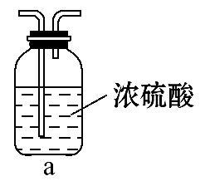
(3)有同学提出如下改进建议：
在乙和丙之间增加上图中的a装置，你认为有无必要。________(填“有”或“无”)。

Slide 58
(4)用制得的氯水分别进行下列实验：①滴入碳酸钠溶液中，有气体生成，说明氯水中发生反应的粒子是__
____________________________________________；
②滴入AgNO₃溶液中，发生反应的离子方程式是_____
__________________________________________。

Slide 59
【解析】(3)乙和丙之间无需增加干燥装置，因为还要通入水中。
(4)氯水中含有H⁺，与碳酸钠反应产生二氧化碳气体。含有氯离子，与硝酸银反应生成氯化银白色沉淀。

Slide 60

答案：(1)圆底烧瓶
(2)Cl₂+H₂O H⁺+Cl⁻+HClO
Cl₂+2OH⁻====Cl⁻+ClO⁻+H₂O
(3)无
(4)①H⁺ ②Ag⁺+Cl⁻====AgCl↓

Slide 61
【备选要点】次氯酸和次氯酸盐的漂白原理
1.次氯酸的漂白原理：
(1)原理：将有色物质氧化为稳定的无色物质。
(2)特点。
①不可逆性：被HClO漂白后的物质，久置后不再恢复原色。
②广泛性：几乎所有有色物质遇HClO都会褪色。

Slide 62
2.次氯酸盐：
(1)常见的次氯酸盐：次氯酸钠是漂白液的有效成分，次氯酸钙是漂白粉和漂白精的主要成分。
(2)次氯酸盐的漂白原理：次氯酸盐与稀盐酸或空气中的水和二氧化碳反应生成具有漂白作用的HClO。
(3)漂白粉失效的原因：Ca(ClO)₂在空气中与水和二氧化碳反应生成CaCO₃和HClO，HClO不稳定，见光易分解。

Slide 63
【针对训练】
1.下列说法中正确的是( )
A.漂白粉是纯净物
B.漂白液是混合物
C.工业上将氯气通入澄清石灰水制取漂白粉
D.漂白液的有效成分是Na₂O₂

Slide 64
【解析】选B。漂白粉的有效成分是Ca(ClO)₂，漂白液的有效成分是NaClO，两者都是混合物，故A、D错误，B正确；工业上制备漂白粉的方法是将氯气通入冷的消石灰中，C错误。

Slide 65
2.家庭中使用漂白粉时，为了增强漂白能力，可加入的少量的物质是( )
A.食盐 B.食醋
C.烧碱 D.纯碱
【解析】选B。漂白粉中的Ca(ClO)₂与CH₃COOH反应生成HClO，因此使用漂白粉时加入少量食醋，能提高漂白粉的漂白能力。

Slide 66


